Slide 1




BIỆN PHÁP
ỨNG DỤNG TRÍ TUỆ NHÂN TẠO (AI) TRONG CÔNG TÁC CHỦ NHIỆM
Người thực hiện: Nguyễn Thị Chan
Năm học: 2025-2026

Slide 2

1
Lí do chọn đề tài
2
Nội dung
CẤU TRÚC
3
Kết quả
4
Kết luận

Slide 3


LÍ DO
CHỌN
ĐỀ TÀI
Chuyển đổi số trong giáo dục đang là xu hướng bắt buộc, nhưng nhiều giáo viên, phụ huynh và học sinh vẫn chưa có điều kiện hoặc chưa quen sử dụng công nghệ một cách hiệu quả và đồng bộ.
Thay đổi phương thức quản lý lớp học từ truyền thống sang số hóa, rút ngắn khoảng cách giữa nhà trường – giáo viên – phụ huynh – học sinh.
Áp lực sổ sách, báo cáo và công việc hành chính khiến giáo viên chủ nhiệm mất nhiều thời gian xử lý thủ công, giảm hiệu suất làm việc, trong khi thời gian tương tác trực tiếp với học sinh lại bị rút ngắn.

Slide 4


THỰC TRẠNG
NỘI
DUNG
BIỆN PHÁP

Slide 5

Phụ huynh
Học sinh
THUẬN
LỢI
Nhà trường
Giáo viên

Slide 6




Sự chênh lệch
trình độ
HS
KHÓ
KHĂN
GV
Tâm lí ngại thay đổi
Thời gian
Internet

Slide 7

Ứng dụng ChatGPT hỗ trợ GVCN
1
NỘI
DUNG
Sử dụng Zalo và Google Drive kết hợp AI để quản lý học sinh hiệu quả
2
Dạy kỹ năng sống cho HS qua video
AI và hình ảnh mô phỏng trực quan
3
Ứng dụng AI trong thiết kế phòng học sinh động và nội quy lớp học sáng tạo
4

Slide 8


1
Ứng dụng ChatGPT
hỗ trợ GVCN
Trong công tác chủ nhiệm lớp, giáo viên phải thực hiện nhiều nội dung hành chính như: viết kế hoạch tuần, kế hoạch tháng, nhận xét học sinh cuối tuần/tháng/học kì, viết biên bản họp phụ huynh, tổng kết hoạt động lớp, ... Những nội dung này thường mang tính lặp đi lặp lại, tốn nhiều thời gian. Việc ứng dụng công cụ AI (tiêu biểu là ChatGPT) sẽ giúc giáo viên tiết kiệm thời gian, nâng cao chất lượng hồ sơ.
Mục
tiêu

Slide 9


1
Ứng dụng ChatGPT
hỗ trợ GVCN
Truy cập trang web
Nội
dung
Viết câu lệnh
Chỉnh sửa cho phù hợp

Slide 10
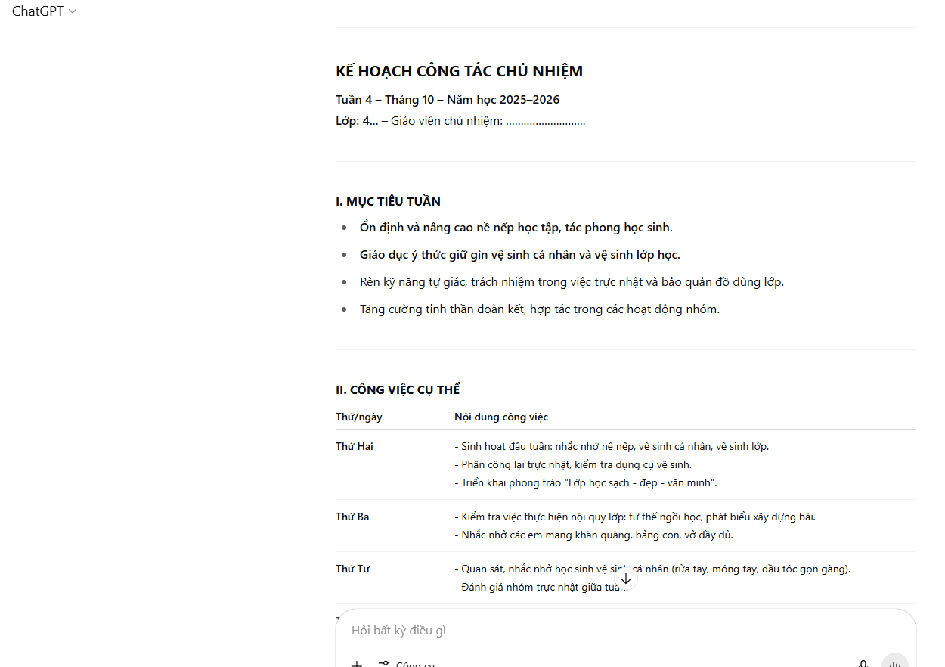
1
Ứng dụng ChatGPT
hỗ trợ GVCN
Ví dụ
minh họa

Slide 11


2
Sử dụng Zalo và Google Drive
kết hợp AI để quản lí học sinh
Mục tiêu
Mục tiêu
Việc theo dõi học sinh đi học đều, nghỉ học có phép hoặc không phép
Theo dõi các biểu hiện về hành vi, học tập hay vi phạm nội quy

Slide 12


2
Sử dụng Zalo và Google Drive
kết hợp AI để quản lí học sinh
Nội dung và cách thực hiện
Tạo biểu mẫu
Ghi nhận dữ liệu
Thống kê, phân tích
Báo cáo

Slide 13

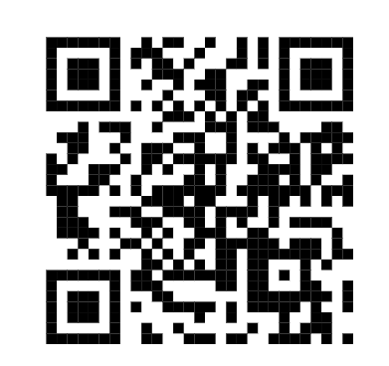

2
Sử dụng Zalo và Google Drive
kết hợp AI để quản lí học sinh
Công cụ sử dụng
Google forms
Quét mã QR để xem minh họa
Google Sheet
Zalo

Slide 14




3
Dạy kĩ năng sống cho HS
qua video AI
Mục tiêu
Dễ hình dung
Học nhanh
Nhớ lâu

Slide 15
3
Dạy kĩ năng sống cho HS
qua video AI
Nội dung và cách thực hiện
Xác định nội dung
Giao nhiệm vụ
Tạo video
Tổ chức

Slide 16

3
Dạy kĩ năng sống cho HS
qua video AI
Công cụ sử dụng
Canva
Quét mã QR để xem minh họa
Quizizz
Runway

Slide 17
4
Ứng dụng AI tạo phòng học
sinh động và nội quy lớp sáng tạo
HS yêu lớp học
Mục
tiêu
Tự giác thực hiện
Tích cực tham gia

Slide 18
4
Ứng dụng AI tạo phòng học
sinh động và nội quy lớp sáng tạo
Nội dung
Góc học tập
Cá nhân hóa
HS cùng tạo sản phẩm
Nội quy

Slide 19

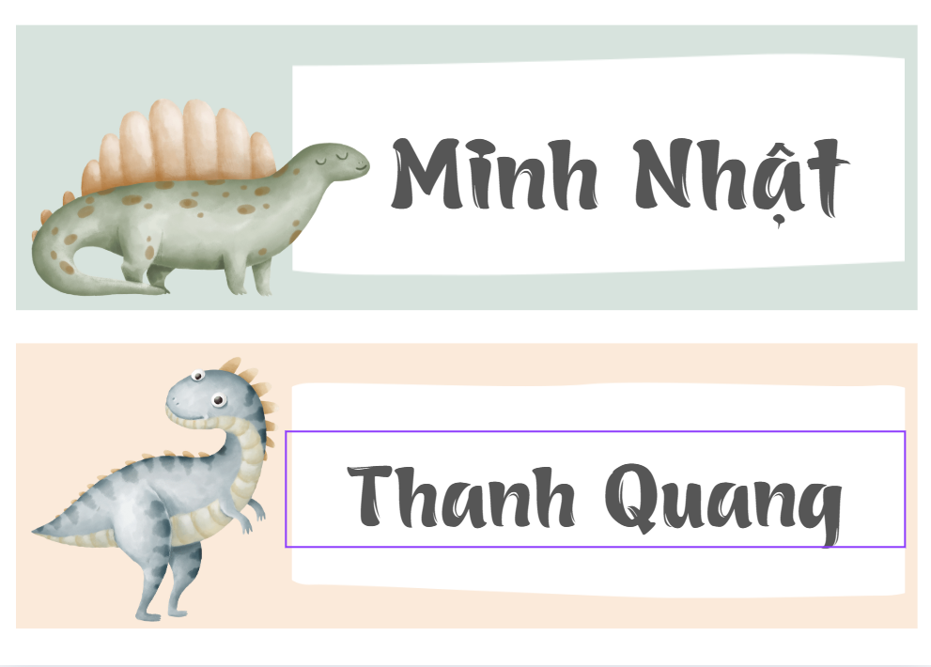
4
Ứng dụng AI tạo phòng học
sinh động và nội quy lớp sáng tạo
Ví dụ minh họa

Slide 20
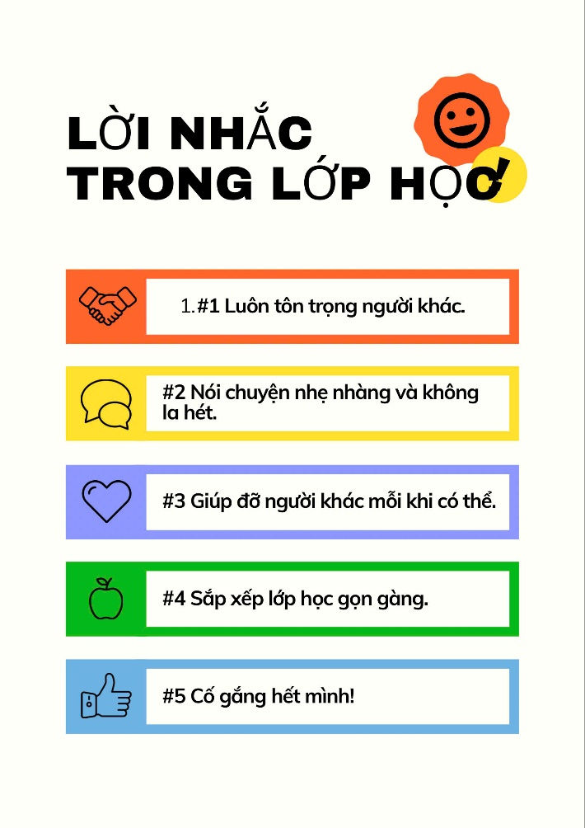
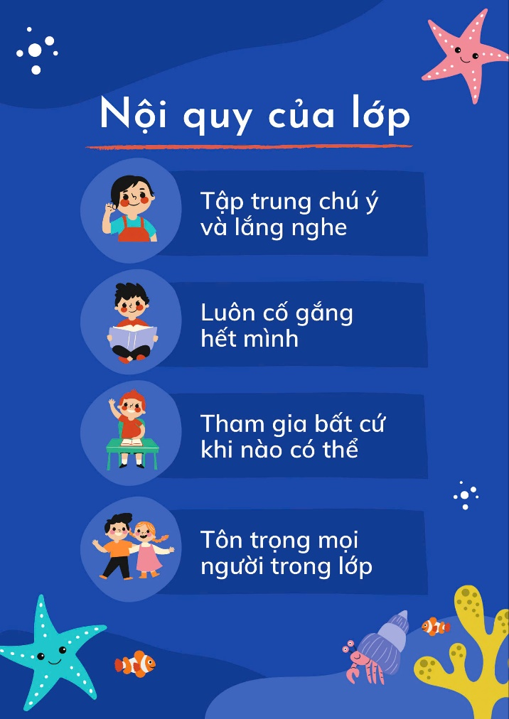
4
Ứng dụng AI tạo phòng học
sinh động và nội quy lớp sáng tạo
Ví dụ minh họa

Slide 21

Sau một thời gian triển khai ứng dụng trí tuệ nhân tạo (AI) trong công tác chủ nhiệm lớp, sáng kiến đã mang lại nhiều kết quả thiết thực, cụ thể như sau:
KẾT
QUẢ
Giảm áp lực công việc
Kết nối GV
và PH
HS tích cực học tập

Slide 22

1
Rút ngắn thời gian và công sức thực hiện các công việc hành chính cho giáo viên.
KẾT
LUẬN
2
Tăng cường sự tương tác tích cực giữa giáo viên – phụ huynh – học sinh.
3
Nâng cao hiệu quả giáo dục và rèn luyện toàn diện cho học sinh.

Slide 23


Quý ban giám khảo đã lắng nghe!

